Slide 1
第4讲
进程同步

Slide 2
本次课程主要内容
进程同步
进程同步的基本概念
信号量机制
信号量的应用
经典进程同步问题
生产者消费者问题
Notes:
在多道程序环境下，当程序并发执行时，由于资源共享和进程合作，使同处于一个系统中的诸进程之间可能存在着以下两种形式的制约关系。

Slide 3
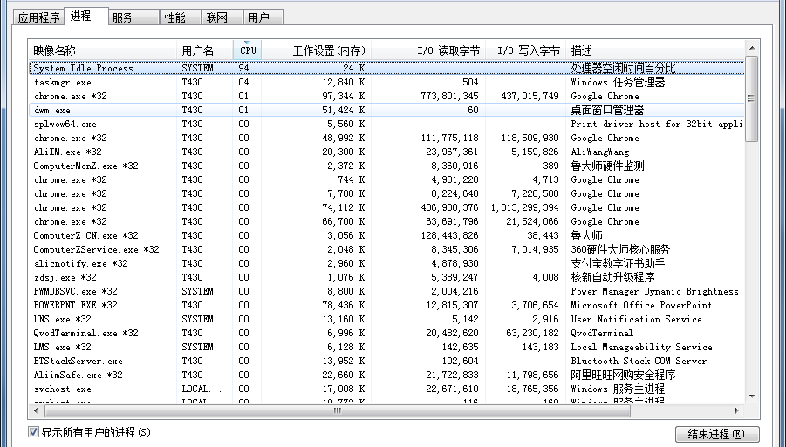
Win7中的进程
Notes:
在多道程序环境下，当程序并发执行时，由于资源共享和进程合作，使同处于一个系统中的诸进程之间可能存在着以下两种形式的制约关系。

Slide 4

Notes:
在多道程序环境下，当程序并发执行时，由于资源共享和进程合作，使同处于一个系统中的诸进程之间可能存在着以下两种形式的制约关系。

Slide 5

2.3 进程同步
2.3.1 进程同步的基本概念
1．两种形式的制约关系
(1) 间接相互制约关系。
Notes:
在多道程序环境下，当程序并发执行时，由于资源共享和进程合作，使同处于一个系统中的诸进程之间可能存在着以下两种形式的制约关系。
(1) 间接相互制约关系。同处于一个系统中的进程，通常都共享着某种系统资源，如共享CPU、共享I/O设备等。所谓间接相互制约即源于这种资源共享，例如，有两个进程A和B，如果在A进程提出打印请求时，系统已将惟一的一台打印机分配给了进程B，则此时进程A只能阻塞；一旦进程B将打印机释放，则A进程才能由阻塞改为就绪状态

Slide 6
2.3 进程同步
2.3.1 进程同步的基本概念
1．两种形式的制约关系
(2)直接相互制约关系。
生产者进程
。。。。 |  |  |  |  | 。。。。
消费者进程
Notes:
这种制约主要源于进程间的合作。例如，有一输入进程A通过单缓冲向进程B提供数据。当该缓冲空时，计算进程因不能获得所需数据而阻塞，而当进程A把数据输入缓冲区后，便将进程B唤醒；反之，当缓冲区已满时，进程A因不能再向缓冲区投放数据而阻塞，当进程B将缓冲区数据取走后便可唤醒A。

Slide 7
2. 临界资源
许多硬件资源如打印机、磁带机等，都属于临界资源(Critical Resouce)，诸进程间应采取互斥方式，实现对这种资源的共享。
下面我们将通过一个简单的例子来说明这一过程。
Notes:
在第一章中我们曾经介绍过，Ppt；就是ppt生产者消费例子。

Slide 8
尽管所有的生产者进程和消费者进程都是以异步方式运行的，但它们之间必须保持同步，即不允许消费者进程到一个空缓冲区去取产品，也不允许生产者进程向一个已装满产品且尚未被取走的缓冲区中投放产品。
生产者进程
out
n个(0，1，…，n-1)
。。。。 |  |  |  |  | 。。。。
in
消费者进程
Notes:
我们可利用一个数组来表示上述的具有n个(0，1，…，n-1)缓冲区的缓冲池。用输入指针in来指示下一个可投放产品的缓冲区，每当生产者进程生产并投放一个产品后，输入指针加1；用一个输出指针out来指示下一个可从中获取产品的缓冲区，每当消费者进程取走一个产品后，输出指针加1。由于这里的缓冲池是组织成循环缓冲的，故应把输入指针加1表示成 in:= (in+1)mod n； 输出指针加1表示成out:= (out+1) mod n。当 (in+1) mod n=out时表示缓冲池满；而in=out则表示缓冲池空。此外，还引入了一个整型变量counter，其初始值为0。每当生产者进程向缓冲池中投放一个产品后，使counter加1；反之，每当消费者进程从中取走一个产品时，使counter减1。生产者和消费者两进程共享下面的变量：

Slide 9
Var n: integer；
type item=…；
var buffer: array［0，1，…，n-1］ of item；
in，out: 0，1，…，n-1；
counter: 0，1，…，n；
Notes:
指针in和out初始化为1。在生产者和消费者进程的描述中，

Slide 10
producer: repeat
produce an item in nextp；

while counter=n do no-op；
buffer［in］:=nextp；
in:=in+1 mod n；
counter:=counter+1；
until false；
…
…
Notes:
noop是一条空操作指令，while condition do no-op语句表示重复的测试条件(condication)，重复测试应进行到该条件变为false(假)，即到该条件不成立时为止。在生产者进程中使用一局部变量nextp，用于暂时存放每次刚生产出来的产品；而在消费者进程中，则使用一个局部变量nextc，用于存放每次要消费的产品。

Slide 11
consumer: repeat
while counter=0 do no-op；
nextc:=buffer［out］；
out:=(out+1) mod n；
counter:=counter-1；
consumer the item in nextc；
until false；
Notes:
noop是一条空操作指令，while condition do no-op语句表示重复的测试条件(condication)，重复测试应进行到该条件变为false(假)，即到该条件不成立时为止。在生产者进程中使用一局部变量nextp，用于暂时存放每次刚生产出来的产品；而在消费者进程中，则使用一个局部变量nextc，用于存放每次要消费的产品。
思考能不能实现同步，会不会有问题？

Slide 12
虽然上面的生产者程序和消费者程序在分别看时都是正确的，而且两者在顺序执行时其结果也会是正确的，但若并发执行时就会出现差错.
register1:=counter； register2:=counter；
register1:=register1+1； register2:=register2-1；
counter:=register1； counter:=register2；
Notes:
问题就在于这两个进程共享变量counter。生产者对它做加1操作，消费者对它做减1操作，这两个操作在用机器语言实现时， 常可用下面的形式描述：
假设counter的当前值是5。如果生产者进程先执行左列的三条机器语言语句，然后消费者进程再执行右列的三条语句，则最后共享变量counter的值仍为5； 反之，如果让消费者进程先执行右列的三条语句，然后再让生产者进程执行左列的三条语句，则counter值也还是5，但是，如果按下述顺序执行

Slide 13
register1:=counter； (register1=5)
register1:=register1+1； (register1=6)
register2:=counter； (register2=5)
register2:=register2-1； (register2=4)
counter:=register1； (counter=6)
counter:=register2； (counter=4)

Slide 14
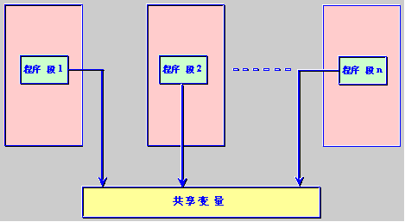
3．临界区
由前所述可知，不论是硬件临界资源，还是软件临界资源，多个进程必须互斥地对它进行访问。人们把在每个进程中访问临界资源的那段代码称为临界区(critical section)。
显然，若能保证诸进程互斥地进入自己的临界区，便可实现诸进程对临界资源的互斥访问。

Slide 15
repeat
entry section
critical section；
exit section
remainder section；
until false；
Notes:
为此，每个进程在进入临界区之前，应先对欲访问的临界资源进行检查，看它是否正被访问。如果此刻该临界资源未被访问，进程便可进入临界区对该资源进行访问，并设置它正被访问的标志；如果此刻该临界资源正被某进程访问，则本进程不能进入临界区。因此，必须在临界区前面增加一段用于进行上述检查的代码，把这段代码称为进入区(entry section)。相应地，在临界区后面也要加上一段称为退出区(exit section)的代码，用于将临界区正被访问的标志恢复为未被访问的标志。

Slide 16
4．同步机制应遵循的规则
为实现进程互斥地进入自已的临界区，可用软件方法，更多的是在系统中设置专门的同步机构来协调各进程间的运行。所有同步机制都应遵循下述四条准则：
(1) 空闲让进。当无进程处于临界区时，表明临界资源处于空闲状态，应允许一个请求进入临界区的进程立即进入自己的临界区，以有效地利用临界资源。
(2) 忙则等待。当已有进程进入临界区时，表明临界资源正在被访问，因而其它试图进入临界区的进程必须等待，以保证对临界资源的互斥访问。

Slide 17
(3) 有限等待。对要求访问临界资源的进程，应保证在有限时间内能进入自己的临界区，以免陷入“死等”状态。
(4) 让权等待。当进程不能进入自己的临界区时，应立即释放处理机，以免进程陷入“忙等”状态。

Slide 18

2.3.2 信号量机制
1．整型信号量
最初由Dijkstra把整型信号量定义为一个用于表示资源数目的整型量S，它与一般整型量不同，除初始化外，仅能通过两个标准的原子操作(Atomic Operation) wait(S)和signal(S)来访问。很长时间以来，这两个操作一直被分别称为P、V操作。
Notes:
迪科斯彻 荷兰(狄克斯特拉) 艾恩德霍芬技术学院 x8计算机 多道程序能力
wait(S)： while S<=0 do no-op；
S:=S-1；
signal(S)： S:=S+1；
wait(S)和signal(S)是两个原子操作，因此，它们在执行时是不可中断的。亦即，当一个进程在修改某信号量时，没有其他进程可同时对该信号量进行修改。此外，在wait操作中，对S值的测试和做S:=S-1操作时都不可中断

Slide 19
2．记录型信号量
type semaphore=record
value: integer；
L: list of process；
end
Notes:
在整型信号量机制中的wait操作，只要是信号量S≤0，就会不断地测试。因此，该机制并未遵循“让权等待”的准则，而是使进程处于“忙等”的状态。记录型信号量机制则是一种不存在“忙等”现象的进程同步机制。但在采取了“让权等待”的策略后，又会出现多个进程等待访问同一临界资源的情况。为此，在信号量机制中，除了需要一个用于代表资源数目的整型变量value外，还应增加一个进程链表指针L，用于链接上述的所有等待进程。记录型信号量是由于它采用了记录型的数据结构而得名的。它所包含的上述两个数据项可描述为：

Slide 20
相应地，wait(S)和signal(S)操作可描述为：
procedure wait(S)
var S：semaphore；
begin
S.value:=S.value-1；
if S.value<0 then block(S.L)；
end
procedure signal(S)
var S: semaphore；
begin
S.value:=S.value+1；
if S.value<=0 then wakeup(S.L)；
end
Notes:
在记录型信号量机制中，S.value的初值表示系统中某类资源的数目，因而又称为资源信号量。对它的每次wait操作，意味着进程请求一个单位的该类资源，使系统中可供分配的该类资源数减少一个，因此描述为S.value:=S.value-1；当S.value<0时，表示该类资源已分配完毕，因此进程应调用block原语，进行自我阻塞，放弃处理机，并插入到信号量链表S.L中。可见，该机制遵循了“让权等待”准则。此时S.value的绝对值表示在该信号量链表中已阻塞进程的数目。对信号量的每次signal操作，表示执行进程释放一个单位资源，使系统中可供分配的该类资源数增加一个，故S.value:=S.value+1操作表示资源数目加1。若加1后仍是S.value≤0，则表示在该信号量链表中，仍有等待该资源的进程被阻塞，故还应调用wakeup原语，将S.L链表中的第一个等待进程唤醒。如果S.value的初值为1，表示只允许一个进程访问临界资源，此时的信号量转化为互斥信号量，用于进程互斥。

Slide 21
2.3.3 信号量的应用
1．利用信号量实现进程互斥
为使多个进程能互斥地访问某临界资源，只须为该资源设置一互斥信号量mutex，并设其初始值为1，然后将各进程访问该资源的临界区CS置于wait(mutex)和signal(mutex)操作之间即可。
Notes:
这样，每个欲访问该临界资源的进程在进入临界区之前，都要先对mutex执行wait操作，若该资源此刻未被访问，本次wait操作必然成功，进程便可进入自己的临界区，这时若再有其他进程也欲进入自己的临界区，此时由于对mutex执行wait操作定会失败，因而该进程阻塞，从而保证了该临界资源能被互斥地访问。当访问临界资源的进程退出临界区后，又应对mutex执行signal操作，以便释放该临界资源。利用信号量实现进程互斥的进程可描述如下：

Slide 22
Var mutex: semaphore:=1；
begin
parbegin
process 1: begin
repeat
wait(mutex)；
critical section
signal(mutex)；
remainder section
until false；
end

Slide 23
process 2: begin
repeat
wait(mutex)；
critical section
signal(mutex)；
remainder section
until false；
end
parend

Slide 24
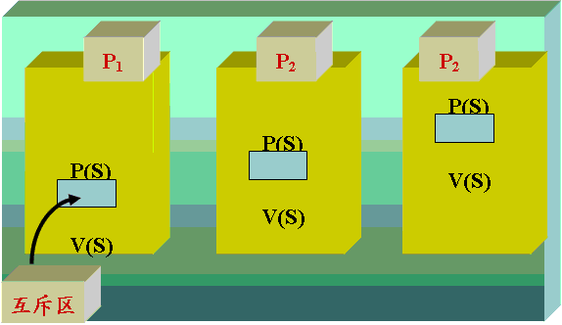

Slide 25
2.4.1 生产者—消费者问题
1．利用记录型信号量解决生产者—消费者问题
假定在生产者和消费者之间的公用缓冲池中，具有n个缓冲区，这时可利用互斥信号量mutex实现诸进程对缓冲池的互斥使用。利用信号量empty和full分别表示缓冲池中空缓冲区和满缓冲区的数量。又假定这些生产者和消费者相互等效，只要缓冲池未满，生产者便可将消息送入缓冲池；只要缓冲池未空，消费者便可从缓冲池中取走一个消息。对生产者—消费者问题可描述如下:

Slide 26
Var mutex，empty，full: semaphore:=1,n,0；
buffer:array[0，…，n-1] of item；
in，out: integer:=0，0；
begin
parbegin

Slide 27
proceducer: begin
repeat
…
producer an item nextp；
… 
wait(empty)；
wait(mutex)；
buffer(in):=nextp；
in:=(in+1) mod n；
signal(mutex)；
signal(full)；
until false；
end

Slide 28
consumer: begin
repeat
wait(full)；
wait(mutex)；
nextc:=buffer(out)；
out:=(out+1) mod n；
signal(mutex)；
signal(empty)；
consumer the item in nextc；
until false；
end
Notes:
在生产者—消费者问题中应注意：首先，在每个程序中用于实现互斥的wait(mutex)和signal(mutex)必须成对地出现；其次，对资源信号量empty和full的wait和signal操作，同样需要成对地出现，但它们分别处于不同的程序中。例如，wait(empty)在计算进程中，而signal(empty)则在打印进程中，计算进程若因执行wait(empty)而阻塞，则以后将由打印进程将它唤醒；最后，在每个程序中的多个wait操作顺序不能颠倒，应先执行对资源信号量的wait操作，然后再执行对互斥信号量的wait操作，否则可能引起进程死锁。

Slide 29
当堂练习
（8分）某银行提供1个服务窗口和10个供顾客等待的座位。顾客到达银行时，若有空座位，则到取号机上领取一个号，等待叫号。取号机每次仅允许一位顾客使用。当营业员空闲时，通过叫号选取一位顾客，并为其服务。顾客和营业员的活动过程描述如下：
Notes:
解答：
semaphore seets = 10, // 有10个坐位的资源信号量
mutex = 1, // 取号机互斥信号量
haveCustom = 0; // 顾客与营业员同步，无顾客时营业员休息

Slide 30
cobegin
{
process顾客i
{
从取号机获取一个号码；
等待叫号；
获取服务；
}
process 营业员
{
while（TRUE）
{
叫号；
为客户服务；
}
}
}coend

Slide 31
请添加必要的信号量和P、V（或wait()、signal()）操作，实现上述过程中的互斥与同步。
Notes:
process 顾客
{
P(seets); // 等空位
P(mutex); // 申请使用取号机
从取号机上取号;
V(mutex); // 取号完毕
V(haveCustom); // 通知营业员有新顾客到来
等待营业员叫号;
V(seets); // 离开坐位接受服务；
}process
process 营业员
{
while(True)
{
P(haveCustom); // 没有顾客则休息
叫号;
为顾客服务;
}
}

Slide 32
解答：
semaphore seets = 10, // 有10个坐位的资源信号量
mutex = 1, // 取号机互斥信号量
haveCustom = 0; // 顾客与营业员同步，无顾客时营业员休息

Slide 33
process 顾客
{
P(seets); // 等空位
P(mutex); // 申请使用取号机
从取号机上取号;
V(mutex); // 取号完毕
V(haveCustom); // 通知营业员有新顾客到来
等待营业员叫号;
V(seets); // 离开坐位接受服务；
}process

Slide 34
process 营业员
{
while(True)
{
P(haveCustom); // 没有顾客则休息
叫号;
为顾客服务;
}
}

